Slide 1





Notes:
안녕하세요 오픈소스 프로젝트 오픈마인드 팀의 발표를 맡은 이석원입니다.
오랜시간 발표 들으시느라 고생하셨고 화면과같이 스트레칭을 한번 하고 시작하겠습니다.

Slide 2



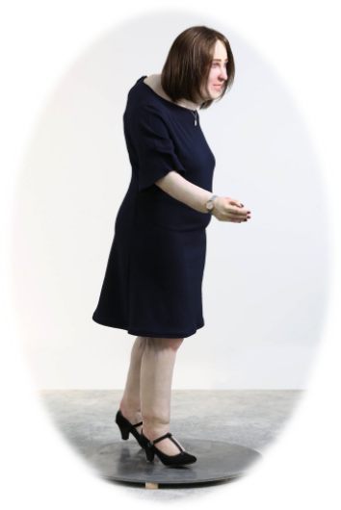



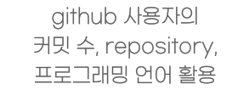
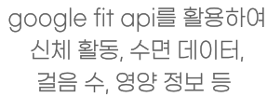
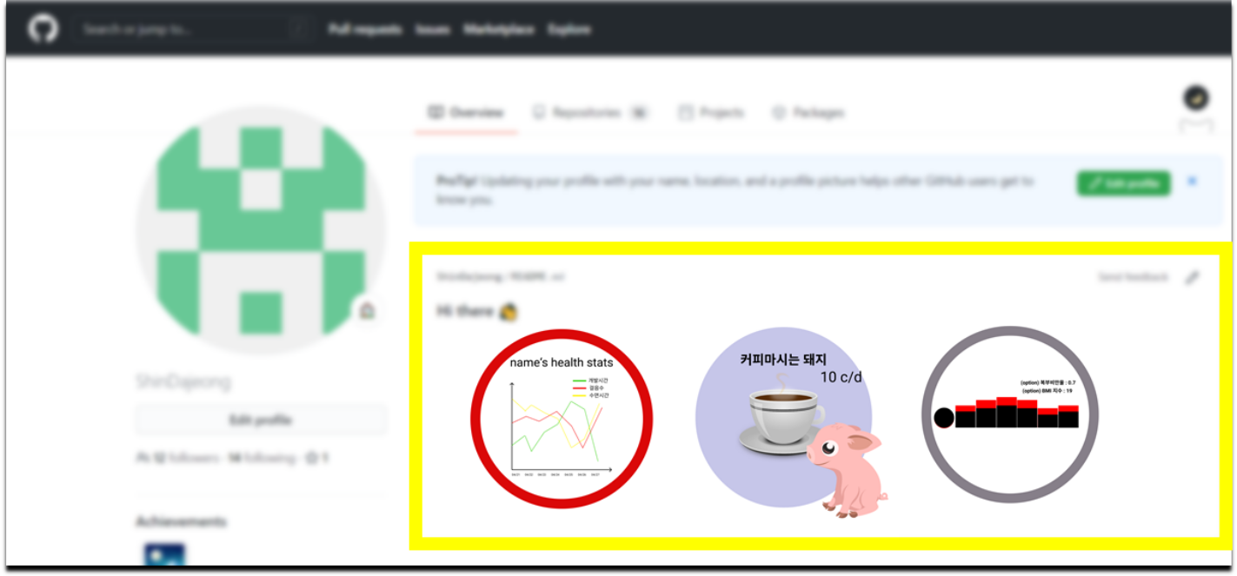



#목적
#기능
개발자의 건강을 위한 1일 1운동 장려 문화
github에 개인 정보 카드뷰 제공 운동, 건강, 성향 등

Slide 3
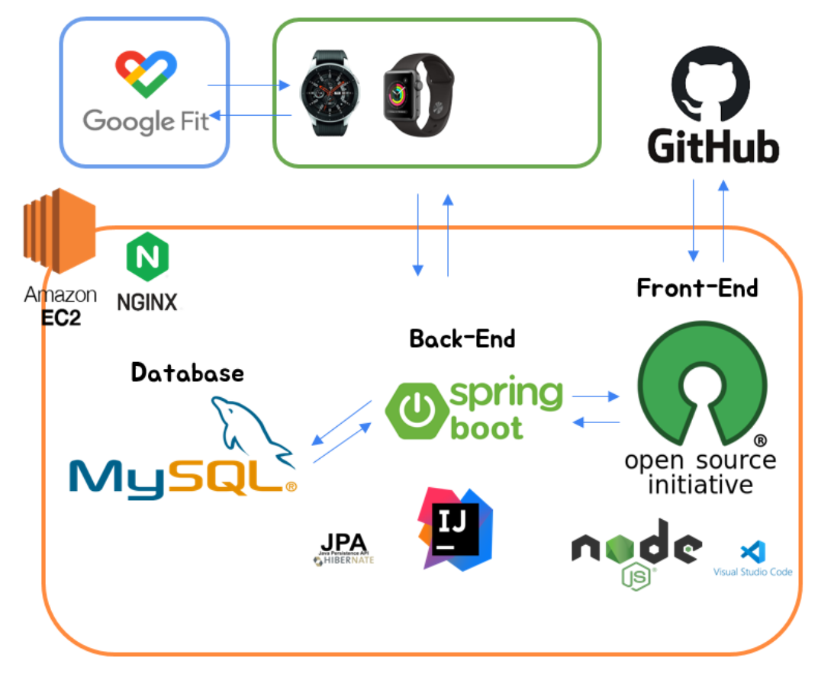

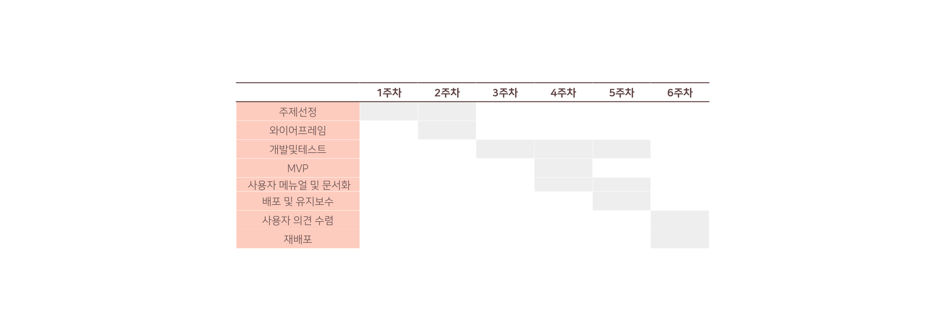


#기술 스택
#개발 일정
Notes:
기존 github api를 사용하는 오픈소스에
구글 fitness api를 사용하기 위한 계정관리 서버를 추가하여
저희만의 카드뷰를 사용할 수 있도록 기술 스택을 정했습니다.

